Slide 1
JSON Парсер
Ванина Тенева

Slide 2
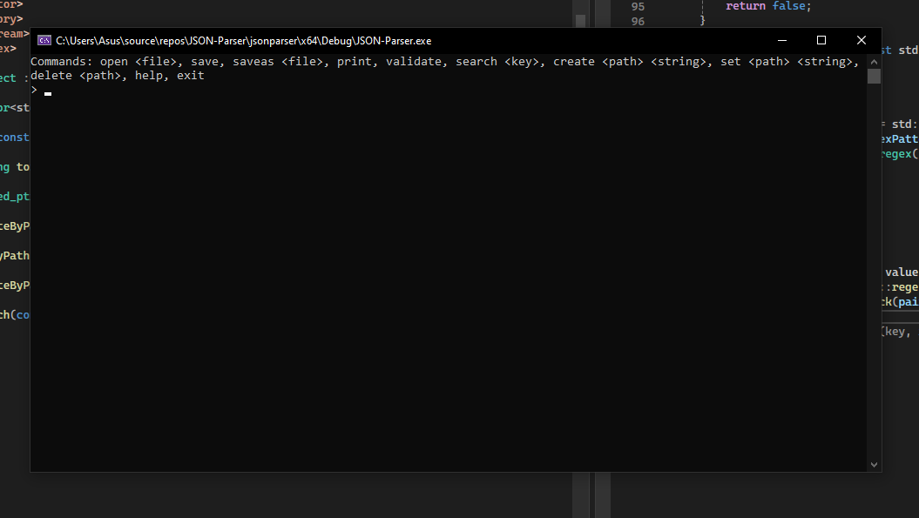
Същност
Проектът представлява програма която прочита и съхранява, подаден валиден JSON файл.

Slide 3




Използвани технологии
PowerPoint
GitHub
Visual Studio
Word

Slide 4
Нека преминем към приложението

Slide 5
Благодарим Ви за вниманието!

